Slide 1


Технологические решения для перераспределения отходящего тепла от технологического оборудования
Мы разрабатываем преобразователь тепловой энергии в электроэнергию

Slide 2
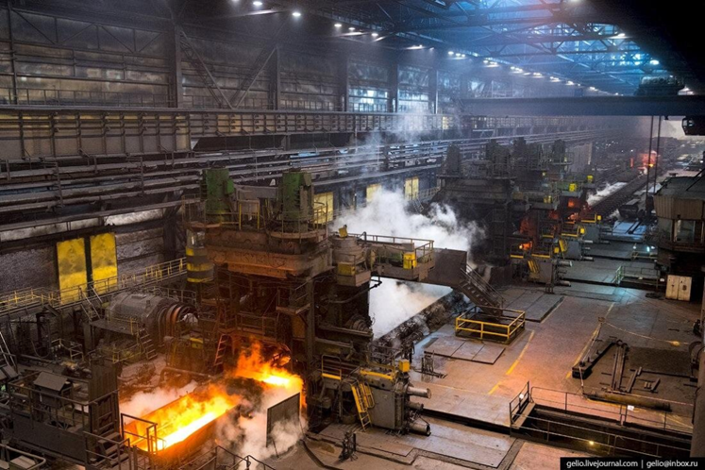
Актуальность проекта и проблема клиента
Множество предприятий впустую теряют тепловую энергию.
На данный момент существует способ преобразования тепла в электричество с минимальными потерями.
Продукт, описанный в данном проекте, позволит сократить расходы на электроэнергию.

Slide 3
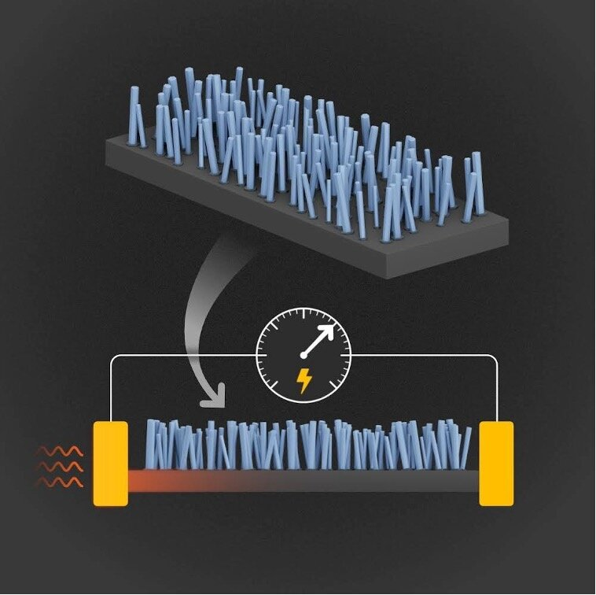
Решение
Мы считаем хорошим решением создание устройства, принцип работы которого заключается в генерации электричества, возникающей из-за разности температур в проводниках.
Продукт представляет собой кремниевую пластину с нано-стержнями из нитрида галлия.
Для клиента выгода в простоте строения и использования устройства, а также экономическая выгода вследствие снижения затрат на электроэнергию.

Slide 4

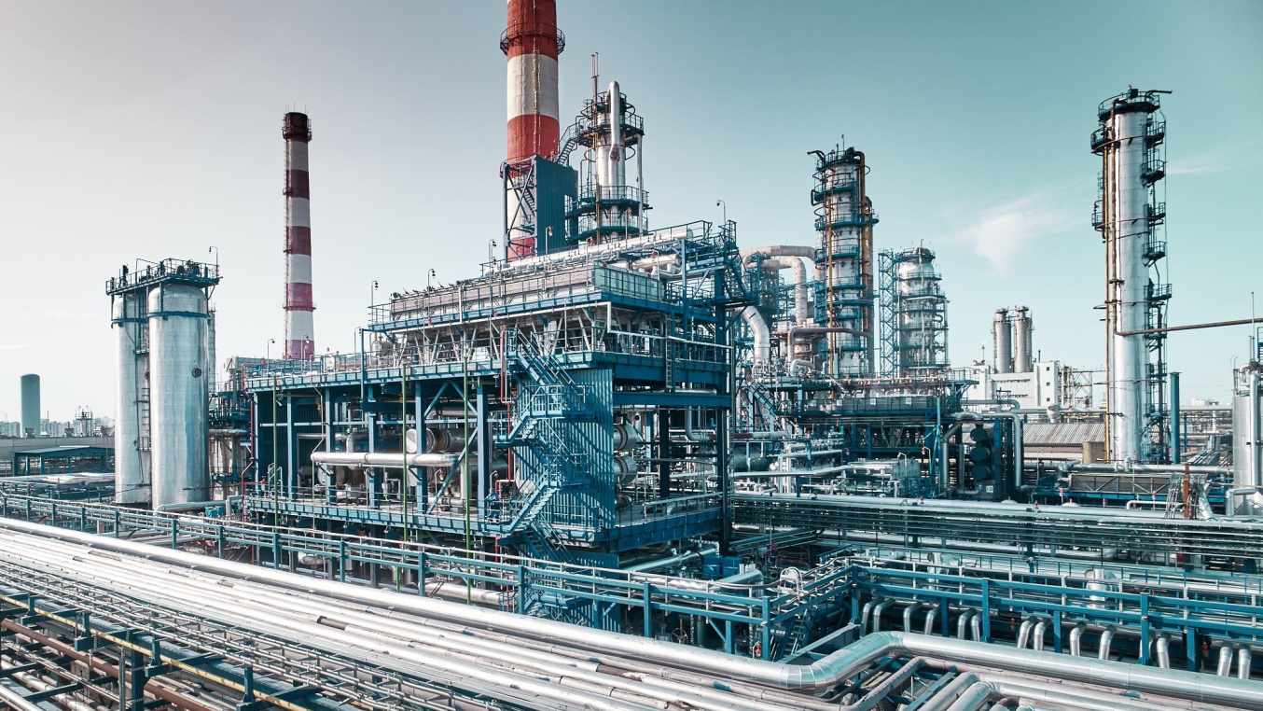
Целевая аудитория
Основными потребителями будут крупные и малые промышленные предприятия.

Slide 5
Бизнес-модель
Ключевые партнёры Промышленные предприятия | Ключевые процессы Предлагаем решение проблемы | Достоинства предложения Мы предлагаем использовать отходящее тепло от технологического оборудования для преобразования его в электроэнергию |  | Отношения с клиентами Привлекаем за счёт применения неиспользованных ресурсов в полезных целях | Сегменты ЦА Основные потребители это производственные организации
 | Ключевые ресурсы Интеллектуальные
 |  |  |  | Каналы воздействия 20.35 университет
Структура издержек Затраты на материалы, на оплату труда |  |  | Источники доходов Доход с продажи устройства

Slide 6
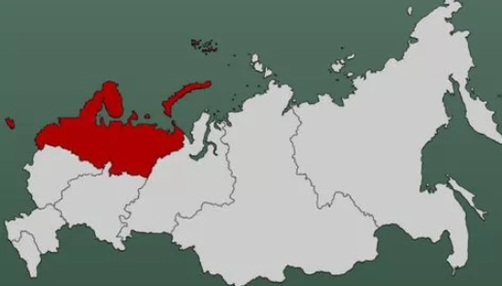
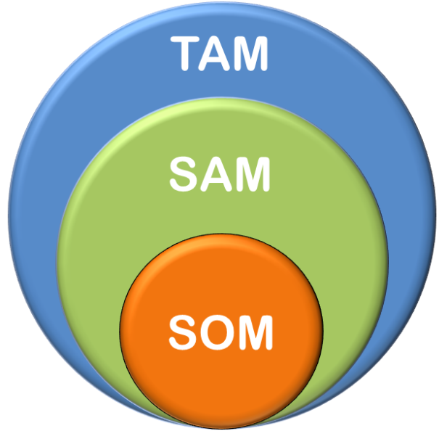
Рынок
Российская федерация
Северо-западный федеральный округ
Все промышленные предприятия РФ
Промышленные предприятия Северо-западного федерального округа
ПАО Северсталь

Slide 7
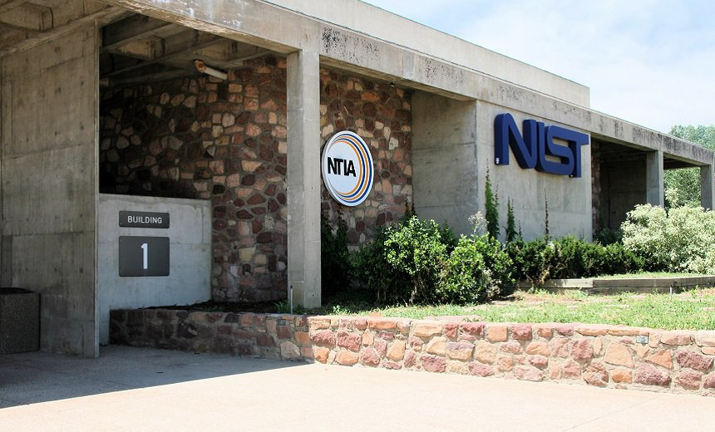

Конкуренты
Национальный институт стандартов и технологий (NIST, США).

Slide 8
Текущие результаты команды
Мы уже сделали:
Определили проблемы и уточнили формулировку идеи проекта.
Расширили знания о законодательных требованиях.
Провели анализ рынка и выявили конкурентов.
Составили и утвердили техническое задание на проект.
Определились с первым основным клиентом и партнером.
Показатели:
В РФ нет аналогов подобного преобразователя.
Решается проблема ресурсосбережения и энергоэффективности.

Slide 9
План развития стартап-проекта
Ноябрь 2023
Июль 2024
Декабрь 2024
Итоговый вариант
Идея
Прототип
Задачи I такта
Задачи II такта
Задачи III такта
Уточнение проблемы и формулировка идеи проекта.
Расширить знания о законодательных нормативов.
Провести анализ рынка и выявить конкурентов
Составление и утверждение технического задания на проект.
Разработка схемы устройства.
Расчет сметы затрат.
Закупка материалов.
Сбор установки.
Проведение лабораторного эксперимента.
Проведение натурного эксперимента.

Slide 10

Предложение для инвестора
Необходимая сумма для стартап-проекта 2 млн рублей. Точный объем затрат планируется рассчитать на втором этапе проекта.
Выгода для инвестора состоит в получении прибыли от экономии электроэнергии круглогодично.

Slide 11


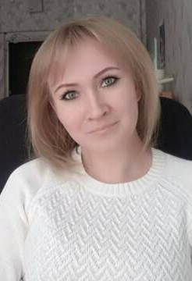
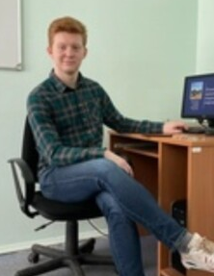

Команда
Ожигин Е.А.
Участник команды
Мишонин А.А.
Участник команды
Сидоров А.С.
Участник команды
Петровская А.А.
Руководитель
Иванов Д.Е.
Участник команды
Зернов В.Е.
Участник команды

